Slide 1



Lập trình Java
Kế thừa
GV Nguyễn Đắc Kiên

Slide 2
Nội dung bài học
Khái niệm
Cú pháp
Phân loại kế thừa
SuperClass, subClass
Từ khóa super()
Method Overloading
Method Overiding
Phạm vi truy cập

Slide 3
1) Khái niệm
Sự phân cấp kế thừa
Khái niệm

Slide 4
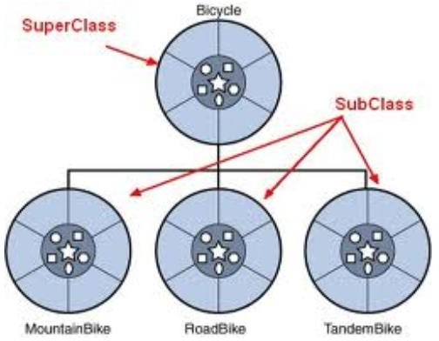
1.1) Sự phân cấp kế thừa
Tất cả các lơp trong Java tồn tại trong một hệ thống có thứ bậc gọi là cây kế thừa
Lớp bậc trên gọi là class cha và các lớp dưới gọi là class con
Java hỗ trợ đơn kế thừa. Có hỗ trợ biến thể của đa kế thừa nhưng không được khuyến khích

Slide 5
1.1) Phân cấp kế thừa
Ví dụ:
class Bicycle{…}
class MountainBike extends Bicycle{…}
class RoadBike extends Bicycle{…}
class TandemBike extends Bicycle{…}
Giải thích
Trong ví dụ trên thì class cha cao nhất là
class Bicycle. Nó đóng vai trò là supperclass và
cho các class khác kế thừa từ nó

Slide 6
1.2) Khái niệm Kế Thừa(Inheritance)
Là mối quan hệ giữa hai class với nhau trong Java, trong đó class cha được gọi là supper class, class con được gọi là subclass
Khi kế thừa class con có thể được thừa hưởng tất cả các thuộc tính tính và phương thức của class cha
Tuy nhiên chỉ có thể truy cập đến các thành viên public và protected của cha, không được truy cập tới các thành viên private của cha

Slide 7
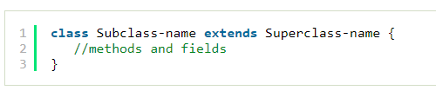
2) Cú pháp của kế thừa trong java
Sử dụng từ khóa extends để kế thừa.

Slide 8
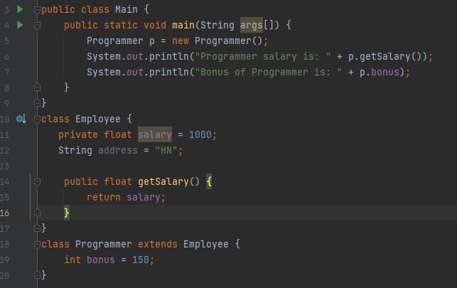

Ví dụng xây dựng Programmer kế thừa từ lớp Employee

Slide 9
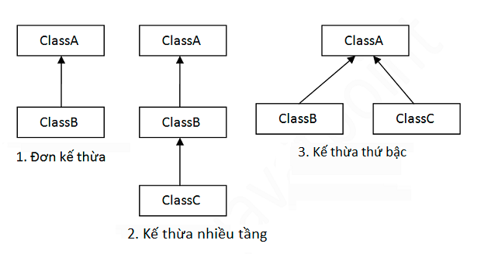
3) Các kiểu kế thừa trong java
Có ba kiểu kế thừa trong Java
Kế thừa đơn
Kế thừa nhiều cấp
Kế thừa thứ bậc

Slide 10
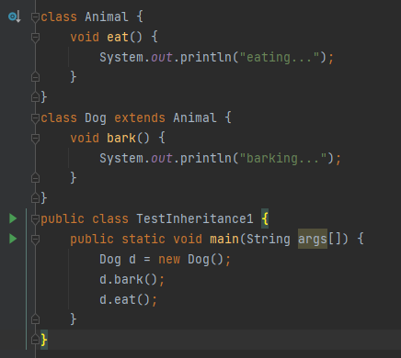

3.1) ví dụ kế thừa đơn
Class Dog chỉ đơn thuần kế thừa từ class Animal

Slide 11
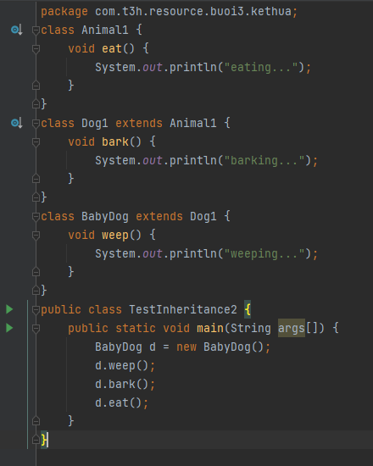
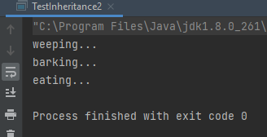
3.2) Ví dụ về kế thừa nhiều cấp
Class BabyDog kế thừa từ class
Dog1, class Dog1 kế thừa từ class Animal1

Slide 12
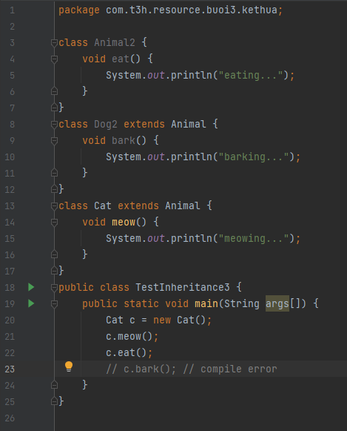

3.3) kế thừa thứ bậc
Class Cat và class Dog2 cùng kế thừa
Từ class Animal2

Slide 13
Tại sao đa kế thừa không được support trong java?
Để giảm thiểu sự phức tạp và đơn giản hóa ngôn ngữ, đa kế thừa không được support trong java
Để giảm thiểu sự phức tạp và đơn giản hóa ngôn ngữ, đa kế thừa không được support trong java.
Hãy suy xét kịch bản sau: Có 3 lớp A, B, C. Trong đó lớp C kế thừa từ các lớp A và B. Nếu các lớp A và B có phương thức giống nhau và bạn gọi nó từ đối tượng của lớp con, như vậy khó có thể xác đinh được việc gọi phương thức của lớp A hay B.
Vì vậy lỗi khi biên dịch sẽ tốt hơn lỗi khi runtime, java sẽ print ra lỗi "compile time error" nếu bạn cố tình kế thừa 2 class.

Slide 14
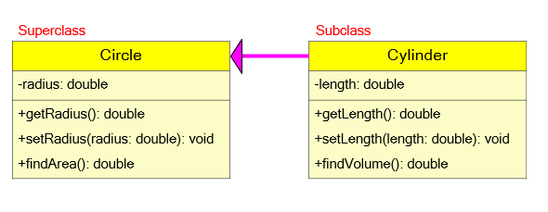
4) SuperClass, subClass
Lập trình hướng đối tượng cho phép bạn phát triển những lớp mới từ các lớp đã tồn tại.
Ví dụ: lớp C1 được phát triển từ lớp C2:
C1: subclass, extended class, derived class
C2: superclass, parent class, base class
Subclass thừa kế từ superclass các trường dữ liệu và phương thức có thể truy nhập được, và cũng có thể thêm vào các trường dữ liệu và phương thức mới.
Thực tế, subclass thường được mở rộng để chứa nhiều thông tin chi tiết và nhiều chức năng hơn so với superclass của nó.

Slide 15
5) Từ khóa super()
Là một biến tham chiếu được sử dụng để tham chiếu trức tiếp tới lớp cha gần nhất của class
Bất cứ khi nào tạo instance của lớp con thì một instance của lớp cha cũng sẽ được tạo ra ngầm định và được tham chiếu bởi từ khóa super
Có ba cách sử dụng từ khóa super
Được sử dụng để gọi tới instance của lớp cha gần nhất
Sử dụng super() để gọi tới constructor của lớp cha
Sử dụng để gọi trực tiếp tới phương thức của lớp Cha

Slide 16
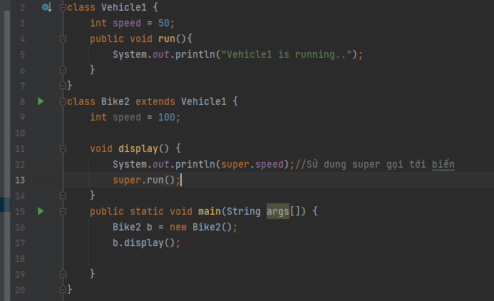

5.1) Tham chiếu trực tiếp đến biến instance của lớp cha

Slide 17
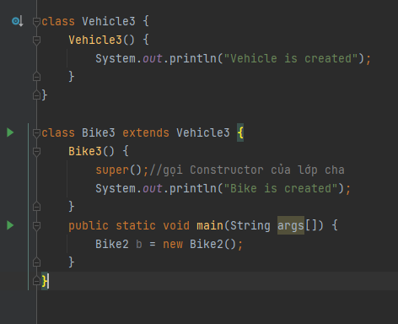

5.2) Sử dụng super()
super() được sử dụng để gọi trực tiếp Constructor của lớp cha.

Slide 18
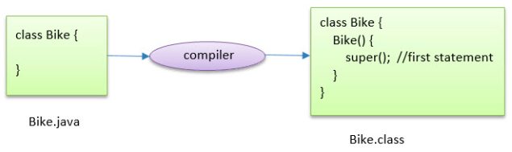
5.2) Sử dụng super()
Note: super() được tự động thêm vào mỗi Constructor của class bởi trình biên dịch.
Như chúng ta đã biết Constructor được tạo ra tự động bởi trình biên dịch nhưng nó cũng thêm super() vào câu lệnh đầu tiên. Nếu bạn tạo Constructor và bạn không có this() hoặc super() ở dòng lệnh đầu tiên, trình biên dịch sẽ cung cấp super() của Constructor.

Slide 19
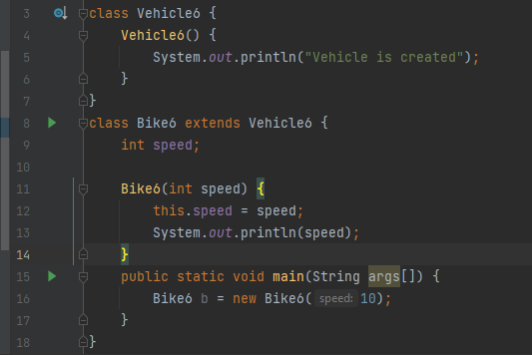

5.2) Sử dụng super()
Một ví dụ khác của từ khóa super nơi super() được cung cấp ngầm định bởi trình biên dịch.
Tuy không được gọi đến
Nhưng constrctor của lớp
Cha vẫn được ngầm gọi

Slide 20
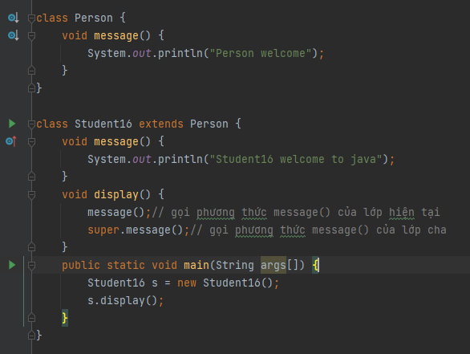

5.3) super được sử dụng để gọi trực tiếp phương thức của lớp cha.
Code demo

Slide 21
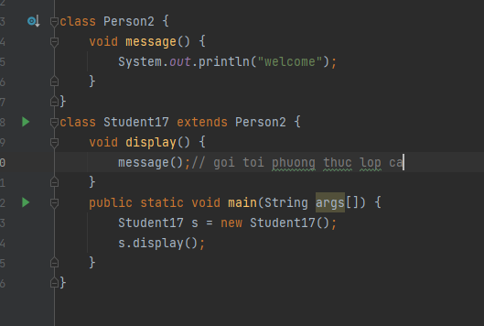
5.3) super được sử dụng để gọi trực tiếp phương thức của lớp cha.
Trong ví dụ trên cả hai lớp Student và Person đều có phương thức message(). Nếu bạn gọi phương thức message() từ lớp Student thì phương thức message của Student sẽ đươc thực thi vì phương thức ở local sẽ được ưu tiên.
Trong TH không có phương thức ở class con giống class cha thì không cần phải sử dụng super. Ví dụ:

Slide 22
6) Nạp chồng phương thức (method overloading)
Sảy ra khi một lớp có nhiều phương thức cùng tên với nhau nhưng khác nhau
Kiểu dữ liệu
Số lượng tham số truyền vào
Giả sử bạn phải thực hiện tính tổng của các số đã cho với bất kỳ số lượng các đối số, nếu bạn viết phương thức a(int, int) cho 2 tham số, b(int, int, int) cho 3 tham số điều này có thể gây khó hiểu cho các lập trình viên khác về ý nghĩa của các phương thức đó vì chúng có tên khác nhau.

Slide 23
6) Nạp chồng phương thức (method overloading)
Lợi ích của nạp chồng phương thức
Sử dụng nạp chồng phương thức giúp tăng khả năng đọc hiểu chương trình.
Các cách nạp chồng phương thức
Thay đổi số lượng các tham số
Thay đổi kiểu dữ liệu của các tham số
Thay đôi cả kiểu dữ liệu trả về và tham số truyền vào
Lưu ý: Trong java, không thể nạp chồng phương thức bằng cách chỉ thay đổi kiểu trả về của phương thức.

Slide 24
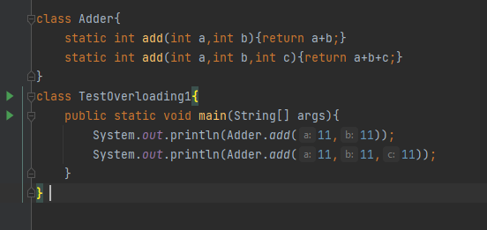

6.1) Nạp chồng phương thức: thay đổi số lượng các tham số
Trong ví dụ này, chúng ta cần tạo 2 phương thức, phương thức add() đầu tiên thực hiện việc tính tổng của 2 số, phương thức thứ hai thực hiện việc tính tổng của 3 số. Sử dụng phương thức static để gọi hàm thông qua tên class thay vì phải tạo thể hiên của lớp.

Slide 25
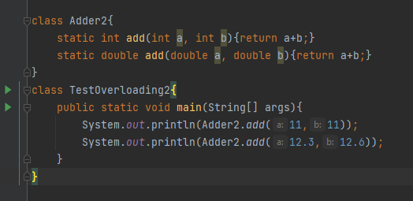
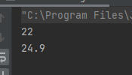
6.2) Nạp chồng phương thức: thay đổi kiểu dữ liệu của các tham số
Trong ví dụ này, chúng ta sẽ tạo ra 2 phương thức có kiểu dữ liệu khác nhau. Phương thức add() đầu tiên nhận 2 đổi số có kiểu giá trị là integer, phương thức thứ hai nhận 2 đổi số có kiểu giá trị là double.

Slide 26
7) Ghi đè phương thức (method overriding)
Xảy ra khi lớp con có phương thức giống y hệt lớp cha
Nói cách khác, nếu lớp con cung cấp sự cài đặt cụ thể cho phương thức đã được cung cấp bởi một lớp cha của nó được gọi là ghi đè phương thức (method overriding) trong java.
Sử dụng ghi đè phương thức trong java
Ghi đè phương thức được sử dụng để cung cấp cài đặt đặc biệt của một phương thức mà đã được định nghĩa ở lớp cha.
Ghi đè phương thức được sử dụng cho đa hình runtime.

Slide 27
7) Ghi đè phương thức (method overriding)
Các nguyên tắc ghi đè phương thức trong java
Phương thức phải có tên giống với lớp cha.
Phương thức phải có tham số giống với lớp cha.
Lớp con và lớp cha có mối quan hệ kế thừa.

Slide 28
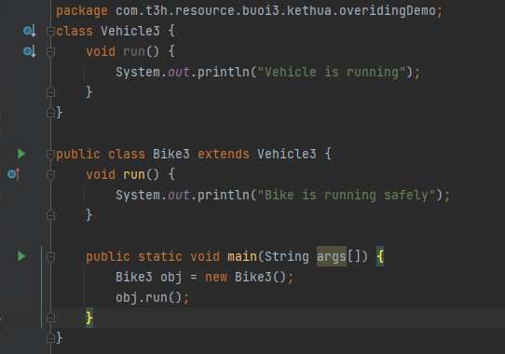
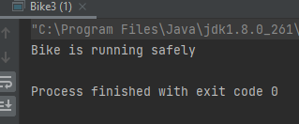
Ví dụ về ghi đè phương thức trong Java
Trong ví dụ này, chúng ta định nghĩa phương thức run() trong lớp con giống như đã được định nghĩa trong lớp cha, nhưng được cài đặt rõ ràng trong lớp con. Tên và tham số của phương thức là giống nhau, 2 lớp cha và con có quan hệ kế thừa.

Slide 29
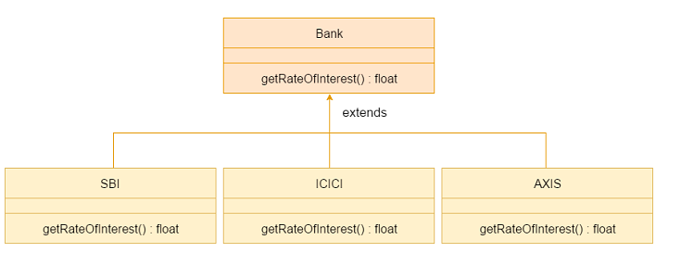
Ví dụ thực tế về ghi đè phương thức trong java
Giả sử Bank là một lớp cung cấp chức năng xem thông tin tỷ lệ lãi suất. Nhưng mỗi ngân hàng có một lãi xuất khác nhau, ví dụ các ngân hàng SBI, ICICI và AXIS có tỷ lệ lãi suất lần lượt là 8%, 7% và 9%.

Slide 30
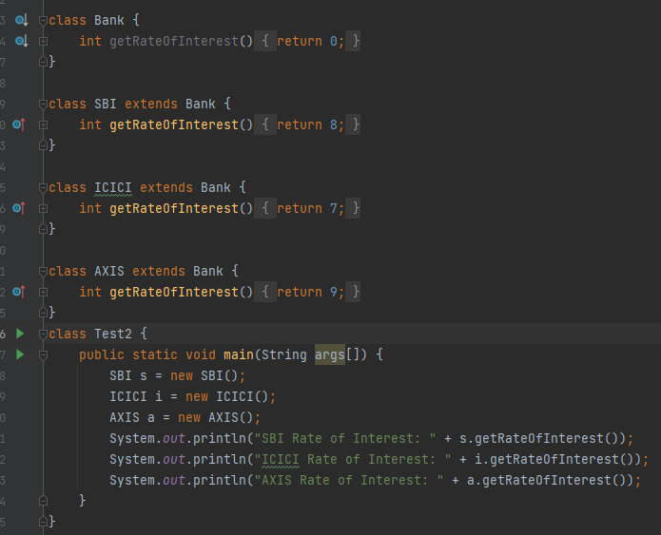
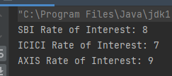
Ví dụ thực tế về ghi đè phương thức trong java

Slide 31
8) Phạm vi truy cập
Có hai loại Access Modifier trong Java, đó là: Access Modifier và Non-access Modifier.
Access Modifer trong Java xác định phạm vi có thể truy cập của biến, phương thức, constructor hoặc lớp.
Trong java, có 4 phạm vi truy cập của Access Modifier như sau:
private
default
protected
public

Slide 32
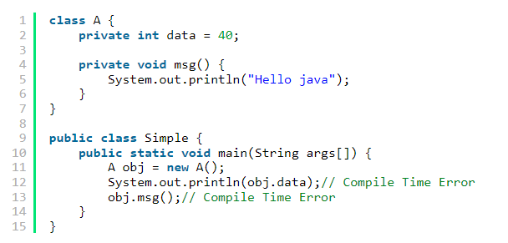
1. Phạm vi truy cập private
Private Access Modifier chỉ được truy cập trong phạm vi lớp.
Trong ví dụ, chúng ta tạo 2 lớp A và Simple. Lớp A chứa biến và phương thức được khai bao là private. Chúng ta cố gắng truy cập chúng từ bên ngoài lớp A. Điều này dẫn đến Compile time error:

Slide 33
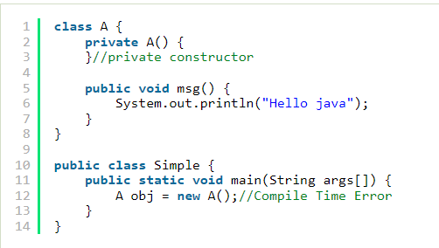
1. Phạm vi truy cập private
Vai trò của Private Constructor
Nếu bạn tạo bất kỳ constructor là private trong lớp, bạn sẽ không thể tạo instance của class bên ngoài nó. Ví dụ:
Chú ý: Một lớp không thể là private hoặc protected, ngoại trừ lớp lồng nhau.

Slide 34
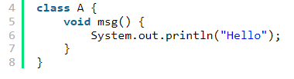
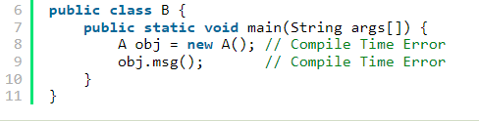
2. Phạm vi truy cập default
Nếu bạn không khai báo modifier nào, thì nó chính là trường hợp mặc định. Default Access Modifier là chỉ được phép truy cập trong cùng package.
Ví dụ về Default Access Modifier trong Java
Trong ví dụ trên, phạm vi truy cập của lớp A và phương thức của msg() của nó là mặc định nên chúng không thể được truy cập từ bên ngoài package.

Slide 35
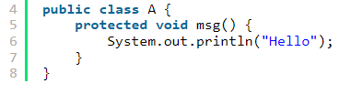
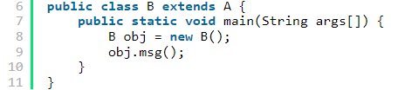

3) Phạm vi truy cập protected
Protected access modifier được truy cập bên trong package và bên ngoài package nhưng phải kế thừa.
Protected access modifier có thể được áp dụng cho biến, phương thức, constructor. Nó không thể áp dụng cho lớp.
Ví dụ về protected access modifier trong Java:

Slide 36
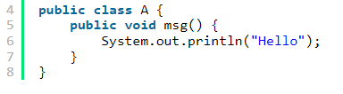
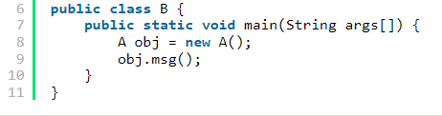

4) Phạm vi truy cập public
Public access modifier được truy cập ở mọi nơi.
Ví dụ về public access modifier trong java:

Slide 37
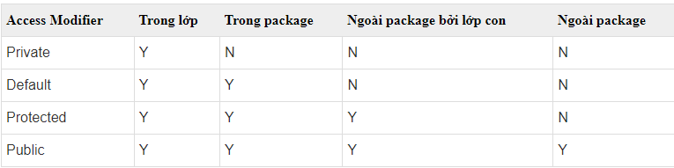
5) Tóm tắt
Bảng dưới đây mô tả khả năng truy cập của các Access Modifier trong java:

Slide 38
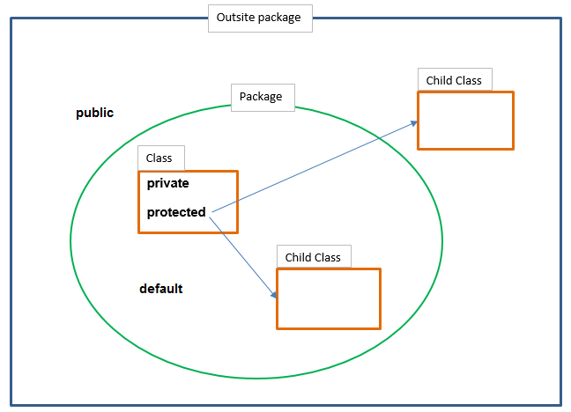
5) Tóm tắt
Hình ảnh minh họa:

Slide 39


